Slide 1
وضع الملابس المتسخة بسلة الملابس
ا / دينا وفيق محمد

Slide 2
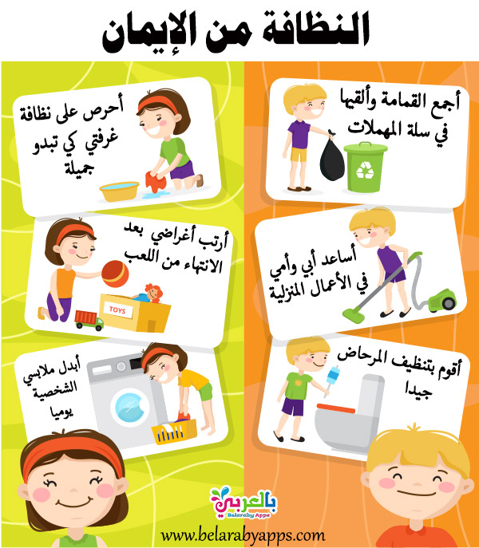
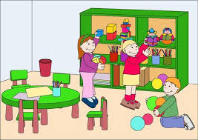
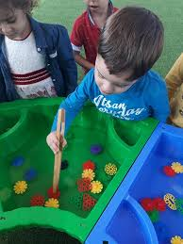
المراجعة: أ. جمعه شعيب | الإعداد : ا/ دينا وفيق محمد | وضع الملابس المتسخة بسلة الملابس | الهدف
الفئة العمرية: 9 /10 سنوات | مستوى الشدة: متوسطة | فئة الإعاقة : الاعاقة الذهنية | بيانات الهدف
درس اهتم بنظافه ملبسى اليوم عيد الفطر المبارك, خليفه يرتدى ملابسة الجديدة , و يلعب مع أصدقائة , يأكل خليفة قطعة من الحلوى , تتساقط الحلوى على ملابسة , يقول خليفة : سأذهب لابدل ملابسى , حين وصل غرفتة قام بارتداء ملابس نظيفة, و قام برمى ملابسة المتسخة على السرير , حين عاد خليفة للعب بالكرة مع أصدقائة , و اتسخت ملابسة , فذهب مرة اخرى ليبدل ملابسة , و القى ملابسة المتسخة على الارض , دخلت أم خليفة فجأة ,فوجدت ملابس خليفة المتسخة بكل مكان بالغرفة , فقالت له : ما هذا ؟ لماذا لاتضع ملابسك المتسخة فى سلة الغسيل ؟ هذا يجعل غرفتك بمظهر سىىء , مثلما تحافظ على مظهرك , و تحافظ ان ملابسك تكون دائما نظيفة , يجب ان تحافظ على غرفتك , قال خليفة : اسف يا امى , سأقوم حالا بالتقاط ملابسى و وضعها بسلة الملابس , ولم افعل ذلك مرة اخرى . الأنشطة الصفية: أنشطة الالتقاط: يمكن تنفيذها بالكثير من الطرق بتكليف الطالب بالتقاط ألعابه ووضعها في الصندوق المخصص لها تنفيذ بعض الألعاب التي تعتمد على إعطاء تعليمات وتنفيذها، مثل إعطاء تعليمات لوضع الالعاب بمكان محدد |  |  | كتاب الطالب
وضع الملابس المتسخة بسلة الملابس

Slide 3
تنمية المهارات الحياتية لدى الطالب
تنمية المهارات الادراكية و الحركية للطالب
تنمية التآزر البصرى الحركى.
رعاية الذات والاستقلالية.
استخدام كلمات واضحة فى اعطاء الامرمثل (ضع).
مهارات الحركات الدقيقة، مثل فك الأزرار أو فك الجرار
مهارات الحركات الكُبرى، مثل عندما يقف على قدم واحدة لخلع بنطال
مهارات إدراكية، مثل تذكّر خلع الملابس المتسخة وفق الترتيب، الصبر، وتعلّم كيف يمكن الاهتمام بالتفاصيل لإكمال المهمّة
مهارات لغوية حيث يتعلم ابنكم أسماء الملابس، أنواعها، ألوانها، وأحجامها
تنمية الانتباه , معرفة ابنكم للوقت وما يدور حوله، لأنه يتعلم كيف يخلع ملابسة عندما تتسخ , و وضعها داخل سلة الملابس

Slide 4
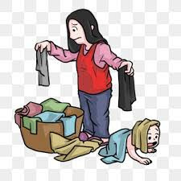
وضع الملابس المتسخة بسلة الملابس | الهدف
انشطه مهارية | المكونات
الانشطه الصفية ان يقوم المعلم بتمثيل وعرض عملية خلع الملابس على مراحل مجزءة , و وضعها بسلة خاصة

Slide 5
انشودة ملابسى
https://www.youtube.com/watch?v=iSzSt8dyf04

Slide 6
الحصة الدراسية: الهدف الرئيسي هو أن يتمكن الطالب من وضع الملابس المتسخة بسلة الملابس أهداف أخرى: ان يتعرف الطالب على اسماء الملابس تشغيل الفيديو الخاص بالدرس. تنفيذ التمارين والأنشطة الصفية داخل الغرفة الصفية اجرائياً. تقليد المعلم لحركات وضع اشياء داخل قبضة اليد اليسار ونقلها الى اليد اليمين وبالتناوب تدريب الطالب علي القبضة الخماسية في الامساك بالملابس و وضعها بسلة الملابس ان يطور الطالب ويتمكن من استخدام القبضة الثلاثية . النشاط الرياضي ان يقوم الطالب بتقليد المعلم برمي الكرات داخل سلة النشاط الفني: ان يقوم الطالب بوضع قصاصات ورقية ملونه داخل دائرة محددة النشاط الموسيقى: ان يقوم الطالب بالطرق على الطاولة باستخدام الاقلام الخشبية لاصدار صوت ايقاعى . | دليل للمعلم
إعطاء ولي الامر بعض التمارين الخاصة بتنميه الحركات الصغرى و تدريب الطالب على الامساك بالملابس و وضعها داخل سلة محددة | الواجب المنزلي
مجموعة تدريبات على الأيباد تتضمن: تقليد بعض التمارين من خلال برامج علاجية يتم مشاهدتها على مقاطع فيديو لمواقع صحية وسليمة | تمارين الكترونية
متوسط : ان يتعرف الطالب على اسماء الملابس / جيد: ان يتمكن الطالب من الامساك بالملابس و تحريكها من اليد اليمنى لليسرى للتناوب / مرتفع : ان يتمكن الطالب من خلع ملابسة المتسخة و وضعها فى سلة الملابس | التقييم
انشودة لما تكون نظيف
https://www.youtube.com/watch?v=KOu2brFwFtQ

Slide 7
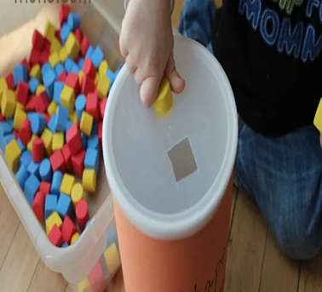
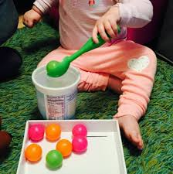
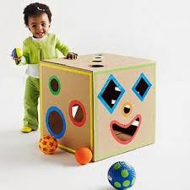
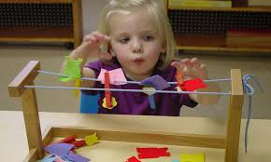
انشطة

